Slide 1
«Учиться можно только весело… Чтобы переваривать знания, надо поглощать их с аппетитом» Анатоль Франс (1844-1924)

Slide 2
Тема урока
Свойства корня n-ой степени

Slide 3
КАТЕХИЗИС

Slide 4
продолжить формулировку
1.Корень n-степени (n=2,3,4,5, …) из произведения двух неотрицательных чисел равен…
произведению корней n-степени из этих чисел:
=
Пример:
=
=
2·3=6

Slide 5
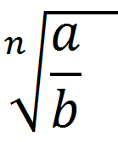
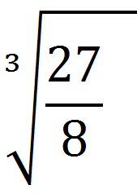
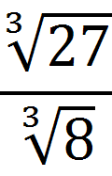
2. Если a≥ 0, b>0 и n=2,3,4,5,… то справедливо равенство
=
=
=
Пример:

Slide 6
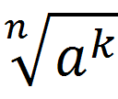
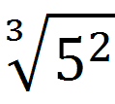
3. Если a≥ 0, n=2,3,4,5,… и k любое натуральное число, то справедливо равенство
Пример:

Slide 7
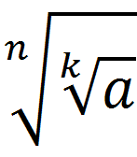
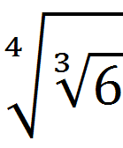
4. Если a≥ 0, n и k - натуральные числа, большие 1, то справедливо равенство
Пример:

Slide 8
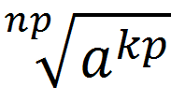
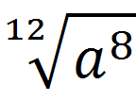
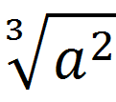
5. Если показатели корня и подкоренного выражения умножить или разделить на одно и то же натуральное число, то…
значение корня не изменится
Пример:

Slide 9
«Любое правило хорошо тем, что если с самого начала мы можем предвидеть и впоследствии подтвердить его, то, следуя этому, мы достигнем цели» Вильгельм Лейбниц

Slide 10
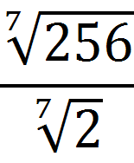
Найдите значение числового выражения
1,5
1)
2
2)
2
3)

Slide 11
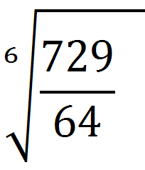
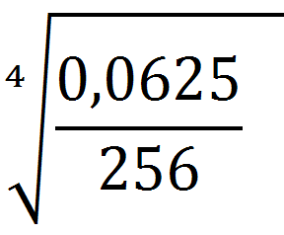
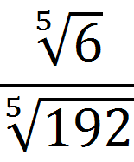
4)
5)
6)

Slide 12
сравните
1)
>
<
2)
>
3)

Slide 13
Задания открытого банка задач
.
Найдите значение выражения .
Решение.
Найдите значение выражения .
Решение.

Slide 14
Задания открытого банка задач
Найдите значение выражения .
Решение.
Найдите значение выражения при х ≤ 2.
Решение.
Т.к. при х ≤ 2

Slide 15
? – мне есть над чем работать
– всё понял (а)
– Ура! Всё супер

Slide 16
«Вы - талантливые дети! Когда – нибудь вы сами приятно поразитесь, какие вы умные, как много вы сумеете, если будете постоянно работать над собой…» Жан-Жак Руссо

